Slide 1
LỊCH SỬ LỚP 10 - HỌC KỲ 1
PHẦN MỘT: LỊCH SỬ THẾ GIỚI THỜI NGUYÊN THỦY, CỔ ĐẠI VÀ TRUNG ĐẠI
Chủ đề 1
XÃ HỘI NGUYÊN THUỶ

Slide 2
1. Sự xuất hiện loài người và đời sống bầy người nguyên thủy
Tìm hiểu về các quan niệm
khác nhau về nguồn gốc
loài người.

Slide 3
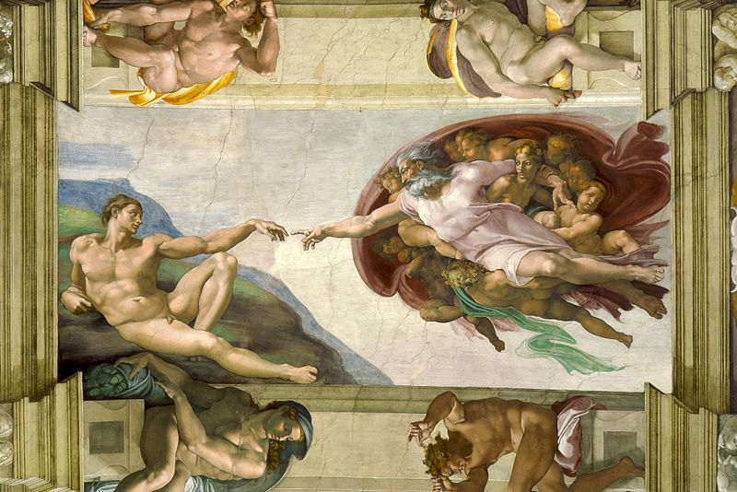
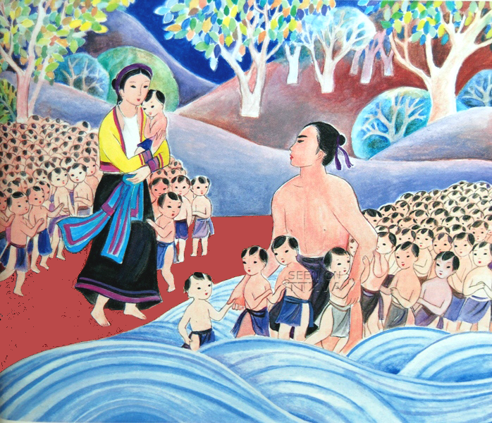
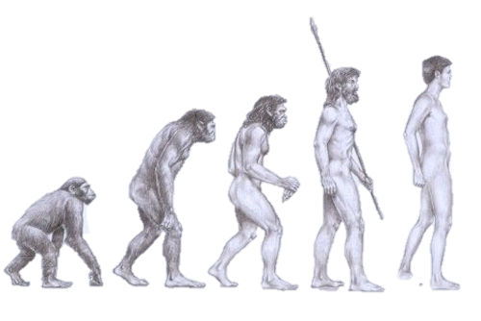
CHỦ ĐỀ 1: XÃ HỘI NGUYÊN THỦY
1. Sự xuất hiện loài người và đời sống bầy người nguyên thủy
QUAN NIỆM KHÁC NHAU VỀ NGUỒN GỐC LOÀI NGƯỜI
Qua các hình mà em quan sát, nêu suy nghĩ của em về nguồn gốc loài người?
Bức “Chúa trời tạo ra Adam”
Lạc Long Quân và Âu Cơ
Nữ Oa sáng tạo ra con người
Thuyết tiến hóa của Đác-uyn

Slide 4
CHỦ ĐỀ 1: XÃ HỘI NGUYÊN THỦY
1. Sự xuất hiện loài người và đời sống bầy người nguyên thủy
- Loài người do một loài Vượn cổ (khoảng 6 triệu năm trước) chuyển biến thành, gọi là Người tối cổ (là thời kì đầu tiên của lịch sử loài người)
- Khoảng 4 triệu năm trước đây đã tìm thấy dấu vết Người tối cổ ở Đông Phi, Inđônêxia, Trung Quốc, Việt Nam.
Loài vượn cổ

Slide 5
CHỦ ĐỀ 1: XÃ HỘI NGUYÊN THỦY
1. Sự xuất hiện loài người và đời sống bầy người nguyên thủy
CÂU HỎI
Tìm hiểu về các địa điểm
phát hiện dấu tích, đặc điểm,
đời sống của Người tối cổ

Slide 6
CHỦ ĐỀ 1: XÃ HỘI NGUYÊN THỦY
1. Sự xuất hiện loài người và đời sống bầy người nguyên thủy.
* Đặc điểm Người tối cổ:
+ Đi, đứng bằng 2 chân, đôi tay tự do sử dụng công cụ lao động.
+ Hộp sọ đã lớn hơn so với Vượn.
+ Hình thành trung tâm phát tiếng nói trong não.
Người tối cổ

Slide 7
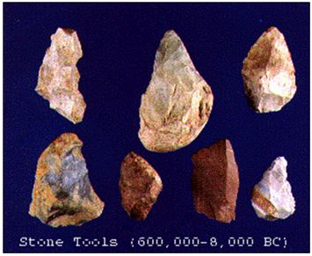
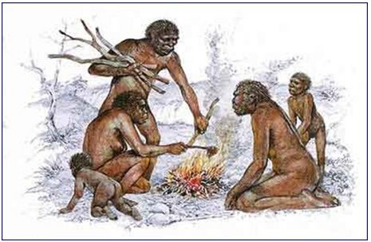
CHỦ ĐỀ 1: XÃ HỘI NGUYÊN THỦY
1. Sự xuất hiện loài người và đời sống bầy người nguyên thủy
* Đời sống vật chất:
+ Chế tác công cụ bằng đá - đồ đá cũ (sơ kì)
+ Kiếm sống bằng lao động tập thể, cùng săn bắt hái lượm.
+ Biết tạo ra lửa ->đây là phát minh lớn, là năng lượng quan trọng cải thiện căn bản đời sống.
Đồ đá cũ

Slide 8
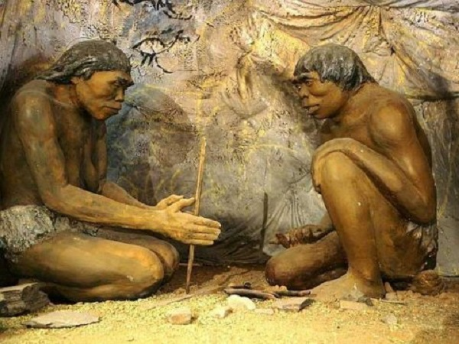
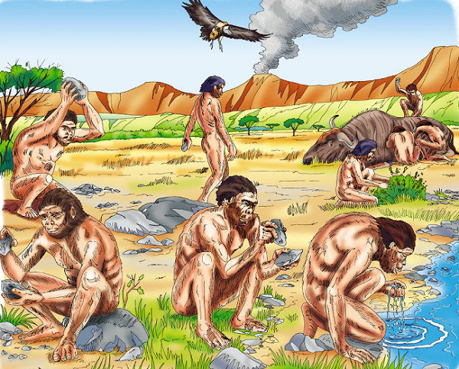
CHỦ ĐỀ 1: XÃ HỘI NGUYÊN THỦY
1. Sự xuất hiện loài người và đời sống bầy người nguyên thủy
* Người tối cổ có quan hệ hợp quần xã hội: có người đứng đầu, có phân công lao động, sống trong các hang động, mái đá theo quan hệ ruột thịt gồm 5, 7 gia đình. Đó gọi là bầy người nguyên thủy.

Slide 9
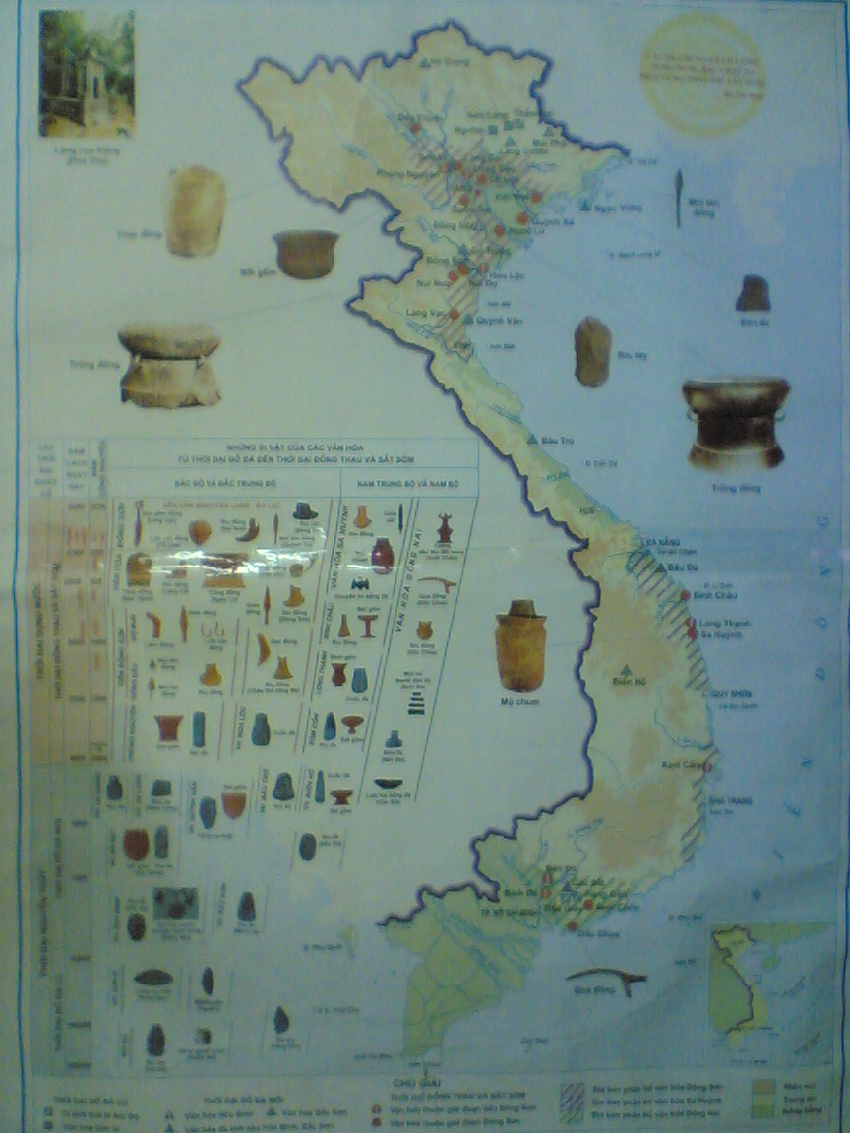
2. Những dấu tích Người Tối cổ ở Việt Nam
Việt Nam từ nguyên thủy đến thế kỉ thứ nhất

Slide 10
CHỦ ĐỀ 1: XÃ HỘI NGUYÊN THỦY
1. Sự xuất hiện loài người và đời sống bầy người nguyên thủy
2. Những dấu tích người tối cổ ở Việt Nam:
Khảo cổ học đã xác định:
Cách ngày nay 40 – 30 vạn năm, xuất hiện người tối cổ.
Địa bàn: Lạng Sơn, Thanh Hóa, Đồng Nai, Bình Phước...
Dấu tích: + Răng của người tối cổ.
+ Công cụ lao động đồ đá cũ (ghè đẽo thô sơ).
+ Sống thành từng bầy (săn bắt, hái lượm).
Việt Nam là một trong những quê hương của loài người.

Slide 11
CHỦ ĐỀ 1: XÃ HỘI NGUYÊN THỦY
2. Người tinh khôn và óc sáng tạo
CÂU HỎI
Tìm hiểu các bước hoàn thiện về
hình dáng và cấu tạo cơ thể của
người tinh khôn được biểu hiện
như thế nào?

Slide 12
CHỦ ĐỀ 1: XÃ HỘI NGUYÊN THỦY
3. Người tinh khôn và óc sáng tạo
Người tinh khôn hay Người hiện đại (khoảng 4 vạn năm trước đây)
Người tinh khôn có cấu tạo cơ thể như người ngày nay.
Xương nhỏ, bàn tay nhỏ, khéo léo, linh hoạt, hộp sọ và thể tích não phát triển, trán cao,mặt phẳng, cơ thể gọn và linh hoạt
+ Là bước nhảy vọt thứ hai, cùng lúc xuất hiện những màu da khác nhau (da vàng, đen, trắng)

Slide 14
Chủ đề 1: XÃ HỘI NGUYÊN THỦY
2. Người tinh khôn và óc sáng tạo
CÂU HỎI
Tìm hiểu cách chế tác công
cụ của Người tinh khôn
như thế nào?

Slide 15
Chủ đề 1: XÃ HỘI NGUYÊN THỦY
3. Người tinh khôn và óc sáng tạo
Ghè hai rìa của mảnh đá làm cho gọn và sắc hơn để làm rìu, dao, nạo
Làm lao bằng xương cá, cành cây.
Chế tạo cung tên là thành tựu lớn trong quá trình chế tạo công cụ và vũ khí.
Cư trú "nhà cửa”"

Slide 16
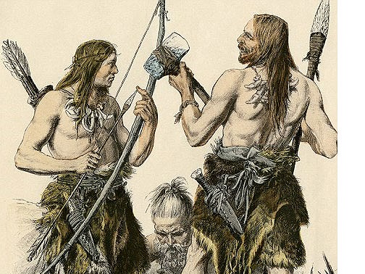
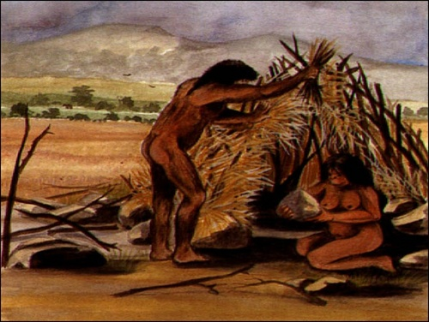

Slide 17
4. Sự hình thành và phát triển của công xã thị tộc ở Việt Nam:
a. Sự hình thành:Di tích văn hóa: Ngườm – Sơn Vi.
Thời gian: Cách ngày nay: 2 vạn năm.
Người tối cổ =>Người tinh khôn.
Địa bàn cư trú: + Sống trong mái đá, hang động, ven bờ sông, suối
+ Từ Sơn La đến Quảng Trị.
Công cụ lao động: Đá cuội được ghè đẽo ở rìa tạo thành cạnh sắc.
Hoạt động kinh tế: Săn bắt, hái lượm.
Tổ chức xã hội: Sống thành thị tộc.
→ Công xã thị tộc hình thành.

Slide 18
4. Sự hình thành và phát triển của công xã thị tộc.
b. Sự phát triển:
Di tích văn hóa: Hòa Bình – Bắc Sơn.
Thời gian: Cách ngày nay: 12000 – 6000 năm.
Địa bàn cư trú: Hòa Bình, Thanh Hóa, Lai Châu, Sơn La, Hà Giang, Ninh Bình, Quảng Bình, Quảng Trị…
Công cụ lao động: Đá cuội được ghè đẽo ở hai mặt; xương, tre, gỗ.
Hoạt động kinh tế: Săn bắt, hái lượm, đánh cá, chăn nuôi, bắt đầu sản xuất nông nghiệp.
Tổ chức xã hội: Sống định cư lâu dài, hợp thành thị tộc, bộ lạc.

Slide 19
CHỦ ĐỀ 1: XÃ HỘI NGUYÊN THỦY
5. Cuộc cách mạng thời đá mới
Trên thế giới: Khoảng 1 vạn năm trước đây, con người đã biết:
- Con người biết trồng trọt, chăn nuôi, biết khai thác từ thiên nhiên.
- Làm sạch những tấm da thú để che thân, tìm thấy những chiếc khuy làm bằng xương.
Biết dùng đồ trang sức như vòng cổ bằng sò ốc, chuỗi hạt xương, vòng tay, vòng cổ chân, hoa tai ....bằng đá màu, sáo bằng xương dùi lỗ, đàn đá, trống bịt da.
→ Đời sống no hơn, vui hơn, bớt lệ thuộc vào tự nhiên.

Slide 20
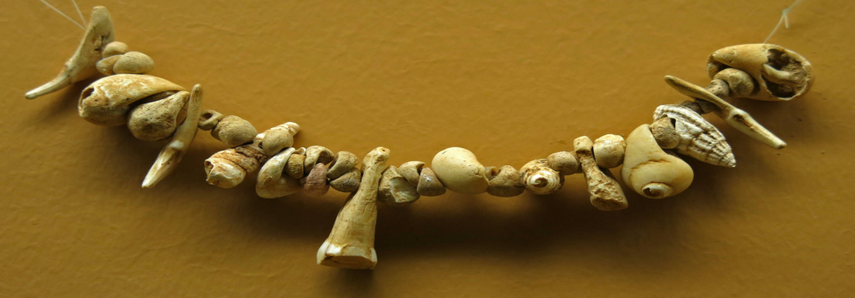

Slide 21
b. Cách mạng đá mới ở Việt Nam:
Thời gian: Cách ngày nay 6000 – 5000 năm.
Địa bàn cư trú: + Rộng khắp.
+ Tiêu biểu: Hạ Long, Cái Bèo, Quỳnh Văn, Đa Bút…
Công cụ lao động: Đá được mài, cưa – khoan lỗ, tra cán, làm gốm bằng bàn xoay…

Slide 22
- Tác dụng:
+ Năng suất lao động tăng lên, nông nghiệp trồng lúa phổ biến.
+ Dân số gia tăng.
+ Đời sống vật chất ổn định, đời sống tinh thần nâng cao.
+ Địa bàn cư trú được mở rộng.
+ Trao đổi sản phẩm được đẩy mạnh.
“Cách mạng thời đá mới”.
Công xã thị tộc phát triển.

Slide 23
6. Sự ra đời của thuật luyện kim và nghề nông trồng lúa nước
a. Sự ra đời của thuật luyện kim:
Thời gian: Cách ngày nay 4000 – 3000 năm - Bắt đầu biết khai thác, sử dụng nguyên liệu đồng và thuật luyện kim để chế tạo công cụ và vật dụng.
Tiêu biểu: Di tích văn hóa Phùng Nguyên, Sa Huỳnh, Đồng Nai.

Slide 24
3. Sự ra đời của thuật luyện kim và nghề nông trồng lúa nước
Di tích văn hóa | Địa bàn cư trú | Công cụ lao động | Hoạt động kinh tế
Bắc Bộ, Bắc Trung Bộ (Phú Thọ, Vĩnh Yên, Phúc Yên, Bắc Giang, Hà Nội, Thanh Hoá, Nghệ An…)
- Đồ đá
- Đồ gỗ, tre, xương
- Sơ kì đồng thau
- Nông nghiệp trồng lúa nước
- Chăn nuôi gia súc, gia cầm
- Làm gốm bằng bàn xoay
- Dệt vải
Phùng Nguyên

Slide 25
3. Sự ra đời của thuật luyện kim và nghề nông trồng lúa nước.
Di tích văn hóa | Địa bàn cư trú | Công cụ lao động | Hoạt động kinh tế
- Đồ đá
- Đồ đồng thau
- Sơ kì đồ sắt
- Nông nghiệp trồng lúa và các cây khác
- Dệt vải
- Làm gốm, làm đồ trang sức bằng đá quý, vỏ ốc, thủy tinh
- Trao đổi với vùng phụ cận
NamTrung Bộ (Quảng Nam, Quảng Ngãi, Bình Định, Khánh Hòa…)
Sa Huỳnh

Slide 26
3. Sự ra đời của thuật luyện kim và nghề nông trồng lúa nước.
Di tích văn hóa | Địa bàn cư trú | Công cụ lao động | Hoạt động kinh tế
Đông Nam Bộ (Đồng Nai, Bình Dương, Long An, T.P Hồ Chí Minh…)
- Đồ đá
- Đồ đồng thau
- Đồ sắt
- Nông nghiệp trồng lúa và các cây lương thực khác
- Khai thác sản vật rừng
- Nghề thủ công: làm gốm, làm đồ trang sức bằng đá, vàng, đồng…
Đồng Nai

Slide 27
6. Sự ra đời của thuật luyện kim và nghề nông trồng lúa nước:
a. Sự ra đời của thuật luyện kim:
b. Hệ quả:
Kinh tế: năng suất lao động tăng, của cải dư thừa...
Xã hội: chuyển biến từ công xã thị tộc mẫu hệ sang công xã thị tộc phụ hệ.
Công xã thị tộc bước vào giai đoạn tan rã.

Slide 28
BÀI TẬP CỦNG CỐ
Câu 1: Phát minh quan trọng nhất, giúp cải thiện cuộc sống của Người tối cổ là
A. Biết chế tác công cụ lao động.
B. Biết cách tạo ra lửa.
C. Biết chế tác đồ gốm.
D. Biết trồng trọt và chăn nuôi.
Câu 2: Người tối cổ có bước tiến hóa hơn về cấu tạo cơ thể so với loài vượn cổ ở điểm nào?
A. Đã đi, đứng bằng hai chân, đôi bàn tay được giải phóng.
B. Trán thấp và bợt ra sau, u mày nổi cao.
C. Hộp sọ lớn hơn, đã hình thành trung tâm phát tiếng nói trong não.
D. Đã loại bỏ hết dấu tích vượn trên cơ thể.
Câu 3: Sự khác nhau về màu da giữa các chủng tộc trên thế giới là biểu hiện sự khác nhau về
A. trình độ văn minh.
B. đẳng cấp xã hội.
C. trình độ kinh tế.
D. đặc điểm sinh học.

Slide 29
BÀI TẬP CỦNG CỐ
Câu 4: Hợp quần xã hội đầu tiên của con người gọi là
A. Bầy người nguyên thủy.
B. Thị tộc
C. Bộ lạc
D. Xã hội loài người sơ khai.
Câu 5: Bước nhảy vọt đầu tiên trong quá trình tiến hóa từ vượn thành người là
A. Từ vượn thành vượn cổ.
B. Từ Vượn thành Người tối cổ.
C. Từ Người tối cổ sang Người tinh khôn.
D. Từ giai đoạn đá cũ sang đá mới.
Câu 6: Bước nhảy vọt thứ hai trong quá trinh tiến hóa từ vượn thành người là gì?
A. Từ vượn thành vượn cổ.
B. Từ vượn thành Người tối cổ.
C. Từ Người tối cổ sang Người tinh khôn.
D. Từ giai đoạn đá cũ sang đá mới.

Slide 30
BÀI TẬP CỦNG CỐ
Câu 7: Kĩ thuật chế tác công cụ nào được sử dụng trong thời đá mới?
A. Ghè đẽo thô sơ.
B. Ghè sắc cạnh.
C. Ghè sắc, mài nhẵn, khoan lỗ, tra cán.
D. Mài nhẵn hai mặt.
Câu 8: Phương thức sinh sống của Người tối cổ là
A. săn bắn, hái lượm.
B. săn bắt, hái lượm.
C. trồng trọt, chăn nuôi.
D. đánh bắt cá, làm gốm.

Slide 31
BÀI TẬP CỦNG CỐ
Câu 9. Dấu tích ở Văn hóa Sơn Vi chứng minh sự chuyển biến từ người tối cổ sang người tinh khôn là:
Xương hóa thạch
Công cụ bằng đá
C. Răng hóa thạch
D. Công cụ bằng đồng
C
Câu 10. Di tích mở đầu thời đại kim khí ở Việt Nam là:
Bắc Sơn
Phùng Nguyên
C. Sa Huỳnh
D. Đồng Nai
B

Slide 32
CHỦ ĐỀ 1. XÃ HỘI NGUYÊN THUỶ
3. Cuộc cách mạng thời đá mới
CÂU HỎI
Tìm hiểu về thời đại đá mới
cuộc sống vật chất của con
người có biến đổi
như thế nào?

